Slide 1
Басенджи
Участник экзамена 006

Slide 2
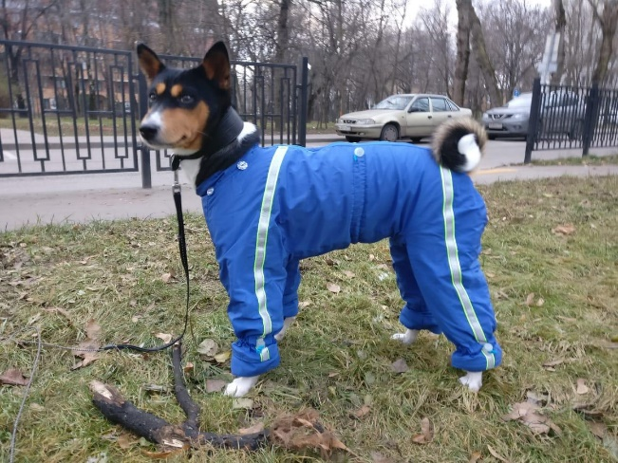
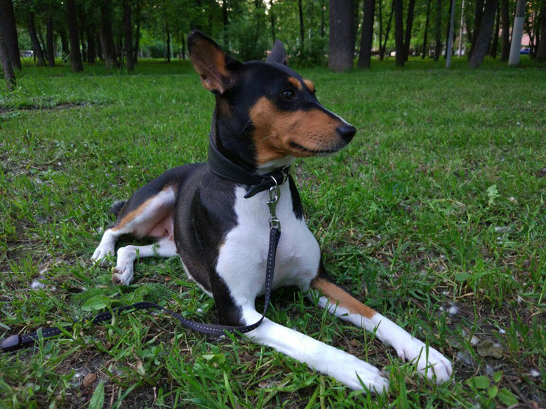
Описание породы
Интересные факты
Басéнджи (басенжи) или африканская нелающая собака (а также конголезская кустарниковая собака, лесная собака из Конго, конго-терьер, ньям-ньям-терьер, собака занде, «существо из зарослей») — одна из древнейших пород собак. История породы насчитывает около 5000 лет, регион происхождения — центральная Африка. Уникальность породы в том, что её представители не лают, но издают особые, свойственные только басенджи звуки, похожие на урчание, но и их можно услышать лишь когда собака взволнована.

Slide 3
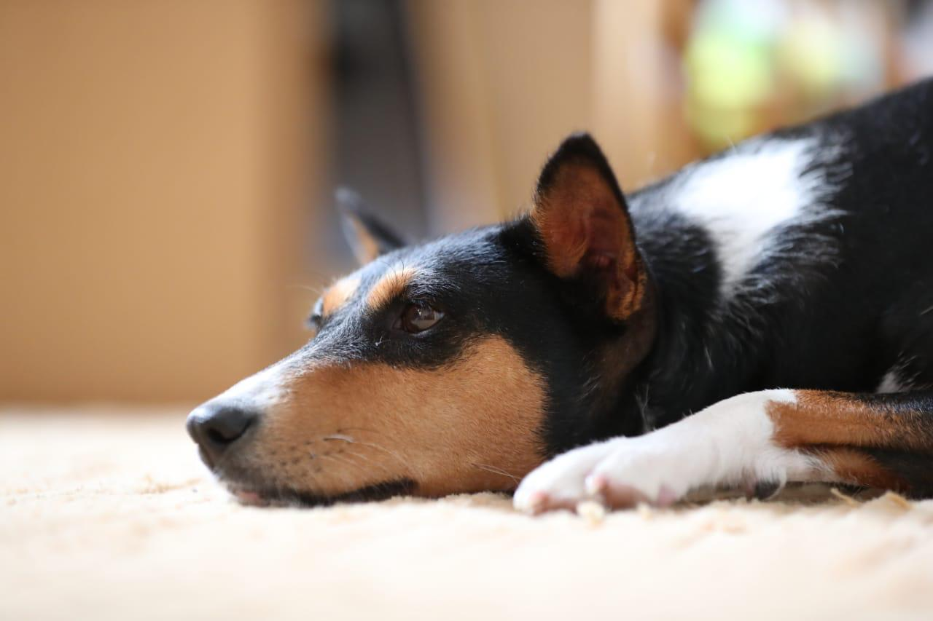
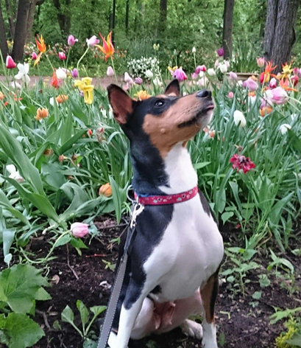
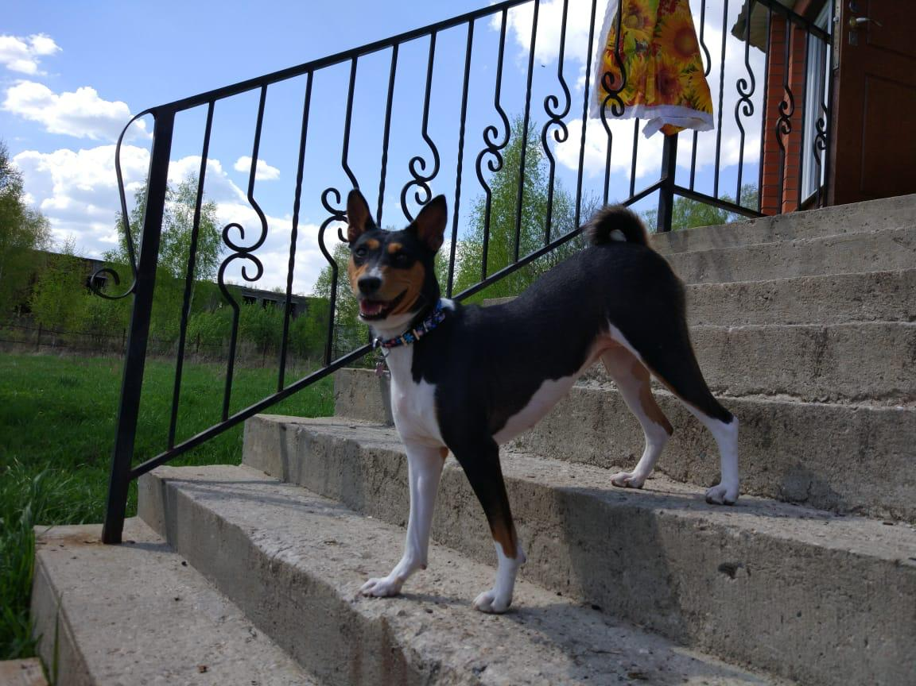
Дополнительная информация
Интересные факты
В 1895 году басенджи впервые покинули африканский континент и были доставлены мореплавателями в Англию, но, те собаки не выжили.
Окрас: существует 4 окраса басенджи:
красный с белым;
насыщенный чёрный с белым;
триколор (насыщенно чёрный с красно-рыжим подпалом, с отметинами над глазами, на морде и скулах);
тигровый (черные полосы на красно-рыжем фоне).
По данным исследования генетиков 2011 года, восточносибирская лайка и басенджи из Конго и Судана относятся к Y-хромосомной гаплогруппе HG9. Y-хромосомный гаплотип породы басенджи относится к сестринской ветви по отношению к другим домашним собакам. Возможно, это свидетельствует о примеси у современных басенджи от ближневосточных и североафриканских волков.

